Slide 1
第4章 Java的面向对象编程

Slide 2
知识点
1、Java类及类的成员
（重点）属性、方法、构造器
（熟悉）代码块、内部类
2、面向对象的特征
封装、继承、多态
3、关键字的使用
package/import/this/super/static/final/interface/
abstract等

Slide 3
第一部分 Java类及其成员

Slide 4
4.1 程序设计思想
程序设计思想
是软件开发的编程风格。除了面向对象，还有面向过程、指令式编程、函数式编程。在所有编程风格中，我们接触最多的是面向对象和面向过程。
举例：在书架上放置书籍（计算机类、哲学类）
（1）随意放
（2）按照首字母放
（3）按照所属类目放

Slide 5
4.1 面向过程的程序设计思想
关注焦点是过程，也就是解决问题的步骤。如果在某个过程中的实现代码重复出现，则把重复出现的代码抽取为一个函数。简化冗余代码、便于维护。
代码结构：以函数为最小组织单位
典型语言：C语言
适合解决简单问题，是一种“执行者思维”。扩展能力差、后期维护难度较大。

Slide 6
4.1 面向对象的程序设计思想
关注焦点是类，在计算机程序设计过程中，参照现实中事物，将事物的属性特征、行为特征抽取出来，用类表示。
代码结构：以类为最小组织单位。
典型语言：Java、C#、C++、Python等
适合解决复杂问题，是一种“设计者思维”。扩展型强、可维护性高。
Notes:
封装隐藏了内部实现，继承实现了现有代码的复用，多态在代码复用的基础上可以改写对象的行为，这些性质使软件具有良好的可重用性，降低了开发和维护的成本。

Slide 7
4.1 从实际问题考虑如何设计程序
思考1：如何开车？
点火启动
打左转向灯
挂挡
左转前进
踩油门
松刹车
过程简单、不需要与其他事务协作，重点关注如何执行，适合采用面向过程思想。
Notes:
封装隐藏了内部实现，继承实现了现有代码的复用，多态在代码复用的基础上可以改写对象的行为，这些性质使软件具有良好的可重用性，降低了开发和维护的成本。

Slide 8

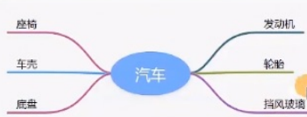
4.1 从实际问题考虑如何设计程序
思考2：如何造车？
过程复杂、需要与其他事务协作完成，重点关注如何设计才能使多事务完美配合，从而达到解决问题的目的。适合采用面向对象思想。
Notes:
封装隐藏了内部实现，继承实现了现有代码的复用，多态在代码复用的基础上可以改写对象的行为，这些性质使软件具有良好的可重用性，降低了开发和维护的成本。

Slide 9
4.1 从实际问题考虑如何设计程序
思考3：人把大象装进冰箱
面向过程
step1：打开冰箱
steps：把大象装进冰箱
step3：关上冰箱
面向对象
人{
打开(冰箱){
冰箱.开门();
}
操作(大象){
大象.进入(冰箱);
}
关闭(冰箱){
冰箱.关门();
}
}
大象{
进入(冰箱){}
}
冰箱{
开门{};
关门{};
}
Notes:
封装隐藏了内部实现，继承实现了现有代码的复用，多态在代码复用的基础上可以改写对象的行为，这些性质使软件具有良好的可重用性，降低了开发和维护的成本。

Slide 10
4.1 二者关系
不要将面向对象和面向过程对立起来，这两种思想是相辅相成的，特别的，面向对象离不开面向过程
Notes:
封装隐藏了内部实现，继承实现了现有代码的复用，多态在代码复用的基础上可以改写对象的行为，这些性质使软件具有良好的可重用性，降低了开发和维护的成本。

Slide 11
4.2 面向对象的核心概念
类（class）和对象（object）是面向对象思想中的核心概念。
类
具有相同特征的事物的抽象描述，是抽象的、概念上的。
对象
实际存在的该类事物的具体个体，因此也成为实例(instance)。
举例：人类——抽象概念上的人
任正非——实实在在的的某个人

Slide 12
4.2.1 类成员的分析
Java中用类class来描述事物的特征，包括属性特征和行为特征。这两个特征也是类最基本的两个成员。
属性：事物的状态信息。对应类中的成员变量
行为：事物要做的操作。对应类中的成员方法
举例：人
属性：姓名、年龄、性别、生日
行为：吃饭、睡觉、工作

Slide 13
4.2.2 使用class定义类
1．定义类的语法格式
[类的修饰符] class 类名 [extends 父类名] {
…… //类体
}

Slide 14
4.2.2 使用class定义类
2. 成员变量
[访问权限修饰符] 数据类型 成员名[=默认值];
数据类型 | 关键字 | 缺省数值
布尔型 | boolean | false
字符型 | char | ‘\u0000’
字节型 | byte | 0
短整型 | short | 0
整型 | int | 0
长整型 | long | 0
浮点型 | float | 0.0F
双精度型 | double | 0.0D
引用类型 | 类、接口 | null
访问修饰符：
public/protected/
默认/private
举例：
public String name; public int age;
public String gender;

Slide 15
4.2.2 使用class定义类
3. 成员方法
访问权限修饰符[其他修饰符] 返回值类型 方法名(形参列表){
//方法体
}
(1)权限修饰符：public/protected/默认/private
(2)返回值类型：描述当调用完此方法时，是否需要返回一个结果。
分类：
>无返回值类型：void。举例：System.out.println(x)
>有具体返回值类型：需指明返回的数据类型。可以是基本数据类型，也
可以是引用数据类型。需要在方法内部配合return使用,”return 返回值
类型的变量或常量”。举例：Math.random()
声明方法时，如何确定方法的返回值类型？
①根据题目要求；②具体实现的功能决定

Slide 16
4.2.2 使用class定义类
3. 成员方法
访问权限修饰符[其他修饰符] 返回值类型 方法名(形参列表){
//方法体
}
（3）方法名：标识符。需要满足标识符命名规范，且见名知意
（4）形参列表：属于局部变量，且可声明多个。
格式：（形参类型1 形参1，形参类型2 形参2，,,,）
分类：
无参：不能省略一对()。举例：Math.random()
有参：根据方法调用时，需要提供的变量类型和个数，确定形参类 型和个数。举例：Arrays.sort(int[] x)
(5)方法体：真正提供功能、解决问题的可执行代码。

Slide 17
4.2.2 使用class定义类
注意：
（1）Java中的方法不能独立存在，必须定义在类 中。
（2）Java中的方法不调用，不执行。调用一次， 执行一次。
（3）方法内可以调用本类中的其他方法或属性。
（4）方法内不能定义方法。
（5）return的作用：①结束一个方法；②结束一
个方法的同时，可以返回数据给方法的调用者。
return后面不能声明执行语句。

Slide 18
4.2.3 类的实例化
类的实例化就是创建类的对象、创建类的实例
语法格式：
类类型 对象名=通过关键字new创建的对象实体;
举例：Scanner sc=new Scanner(System.in);
Person p1=new Person();

Slide 19
4.2.4 面向对象完成具体功能的步骤
步骤1：创建类，并设计类的内部成员（属性、方法）步骤2：创建类的对象
eg:Person p1=new Person();
步骤3：通过对象，调用其内部声明的属性和方法，
完成相关功能

Slide 20
4.3 内存解析
1、对象在内存中分配涉及到的内存结构
-栈：存储方法内定义的变量
-堆：存储new出来的结构（比如：数组实体、 对象实体）。包括对象的属性

Slide 21
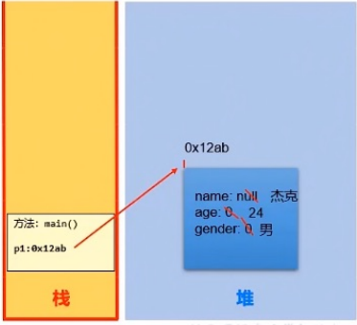
4.3 内存解析
2、类中对象的内存解析
2.1 创建类的一个对象

Slide 22
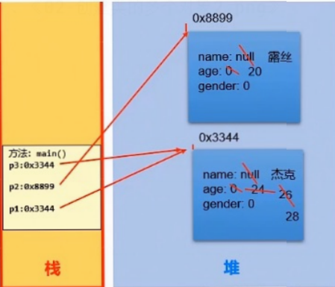
4.3 内存解析
2、类中对象的内存解析
2.2 创建类的多个对象

Slide 23
4.3 内存解析
3.对象和引用的关系
对象：通过new关键字调用某个构造方法创建，为该对象分配内存空间，并按照构造方法的方法体对对象的数据成员赋初值，创建好的对象在堆内存中。
引用：Java不允许直接访问堆内存中的对象，只能通过对象的引用变量操作该对象，引用变量在栈内存中

Slide 24
练习
【题目】编写一个学生-课程系统。该系统对应的一个数据库实例如下，请根据数据库实例使用面向对象思想完成以下要求：
（1）编写系统中使用到的类。
（2）在测试类中创建学生数组存储学生对象，打印数组中每个学生的信息。
（3）在测试类中创建课程数组存储课程对象，将数学的学分修改为3，然后打印数组中每门课程的信息。
（4）在测试类中创建选修数组存储学生成绩对象，打印数组中每位同学的学号、姓名、课程号、课程名、成绩的信息。

Slide 25
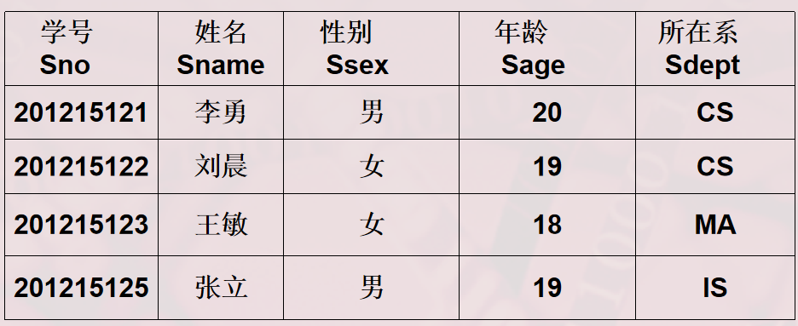
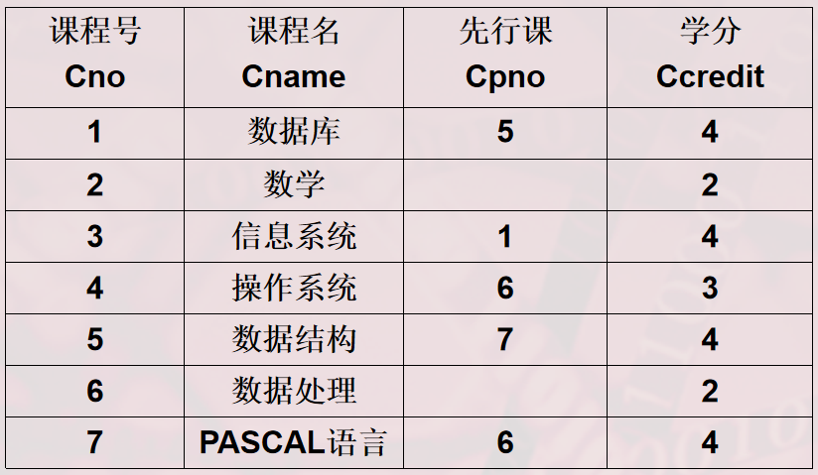
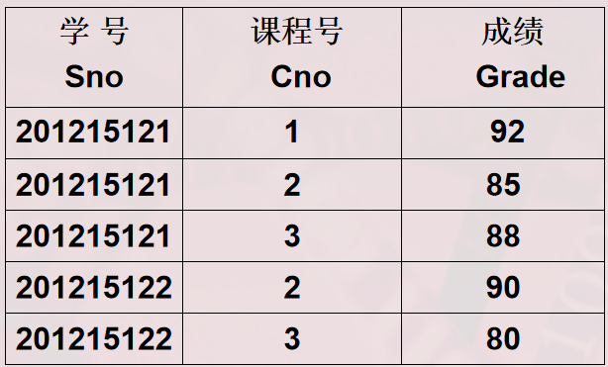
练习
Student表(学生表)
Course表（课程表）
SC表（选修表）

Slide 26
包
“包” 方式：包与磁盘的文件系统结构相对应，一个包就相当于一个文件夹，包中的类相当于文件夹下的文件。
Java用为类定义不同的包，即定义不同的存储位置的方式解决同名类的冲突。同时包也提供了类的分类管理，使类可以按功能、来源等分为不同的集合，便于组织和使用。

Slide 27
包
java.lang：这个包下包含了Java语言的核心类，如String、Math、System等，这个包下的类在程序运行时自动导入。
java.util：包含了大量实用的工具类和集合等，如Scanner、Date、Arrays、List等。
java.text：包含了一些与Java格式化相关的类。
java.awt：包含了构建图形用户界面的类。
java.io：包含了输入/输出相关的类。
java.sql：包含了JDBC数据库相关操作的类。
javax.swing：包含了轻量级的构建图形用户界面的类。

Slide 28
知识点
1、Java类及类的成员
（重点）属性、方法、构造器
（熟悉）代码块、内部类
2、面向对象的特征
封装、继承、多态
3、关键字的使用
package/import/this/super/static/final/interface/
abstract等

Slide 29
4.2.2 使用class定义类
4. 构造器
[访问权限修饰符] 类名(形参列表){
// 实例初始化代码
}
(1)构造器的修饰符只能是权限修饰符，不能被其他任何关键字 修饰。比如，不能被static、final、abstract、native等修饰。
(2)没有返回值类型，不能有return语句返回值，也不需要void。
(3)构造器名必须与它所在的类名必须相同。
(4)形参列表中可以有参数也可以无参数。若有参数，则该参数
则是成员变量的初始化值。

Slide 30
4.2.2 使用class定义类
4. 构造器
[访问权限修饰符] 类名(形参列表){
// 实例初始化代码
}
(5)创建类以后，当我们没有显式的声明类的构造器时，系统会默认提供一个空参的构造器并且该构造器的修饰符默认与类声明的修饰符相同。
(6)一旦类中显示声明了构造器，则系统不再提供默认的空参的构造器。如果仍需要空参构造器，则需要自己创建。
构造器的作用：①搭配new关键字，创建类的对象；②在创建对象的同时，为对象的相关属性赋值。

Slide 31
练习
(1)定义Student类,有4个属性： String sno;String name; String ssex; int age; String sdept;
(2)定义Student类的3个构造器:
•第一个构造器Student(String n, int a)设置类的name和age属性；
•第二个构造器Student(String n, int a, String d)设置类的name, age 和sdept属性；
•第三个构造器Student(String n, int a, String d,String s)设置类的name, age ,sno和sdept属性；
(3)在main方法中分别调用不同的构造器创建的对象，并输出其属性值。

Slide 32
第二部分 Java的三大特性 ——封装性

Slide 33
1、为什么要有封装性？
•使用洗衣机，只需要按一下开关和洗涤模式就可以了。有必要了解洗衣机内部的结构吗？有必要碰电动机吗？
•我要开车，我不需要懂离合、油门、制动等原理和维修也可以驾驶。
•客观世界里每一个事物的内部信息都隐藏在其内部，外界无法直接操作和修改，只能通过指定的方式进行访问和修改。

Slide 34
随着我们系统越来越复杂，类会越来越多，那么类之间的访问边界必须把握好，面向对象的开发原则要遵循“高内聚、低耦合”。
高内聚、低耦合是软件工程中的概念，也是UNIX 操作系统设计的经典原则。
内聚，指一个模块内各个元素彼此结合的紧密程度；耦合指一个软件结构内不同模块之间互连程度的度量。内聚意味着重用和独立，耦合意味着多米诺效应牵一发动全身。
而“高内聚，低耦合”的体现之一：
•高内聚：类的内部数据操作细节自己完成，不允许外部干涉；
•低耦合：仅暴露少量的方法给外部使用，尽量方便外部调用。

Slide 35
2、何为封装性？
所谓封装，就是把客观事物封装成抽象概念的类，并且类可以把自己的数据和方法只向可信的类或者对象开放，向没必要开放的类或者对象隐藏信息。
通俗的讲，把该隐藏的隐藏起来，该暴露的暴露出来。这就是封装性的设计思想。

Slide 36
封装的好处：
•让使用者只能通过事先预定的方法来访问数据，从而可以在该方法里面加入控制逻辑，限制对成员变量的不合理访问。还可以进行数据检查，从而有利于保证对象信息的完整性。
•便于修改，提高代码的可维护性。主要说的是隐藏的部分，在内部修改了，如果其对外可以的访问方式不变的话，外部根本感觉不到它的修改。例如：Java8->Java9，String从char[]转为byte[]内部实现，而对外的方法不变，我们使用者根本感觉不到它内部的修改。

Slide 37
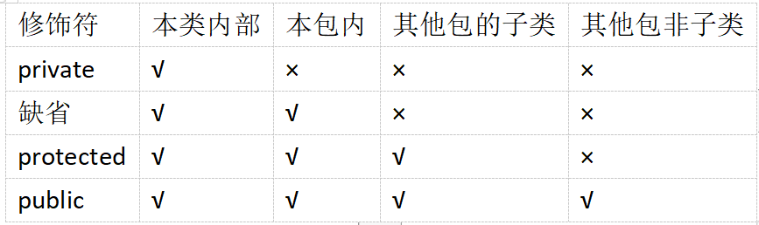
3、如何实现数据封装？
实现封装就是控制类或成员的可见性范围（体现可见性的大小）。这就需要依赖访问控制修饰符，也称为权限修饰符来控制。
权限修饰符：public、protected、缺省、private。具体访问范围如下：

Slide 38
3、如何实现数据封装？
•具体修饰的结构：
–（外部）类：public、缺省
–成员变量、成员方法、构造器、成员内部类：public、protected、缺省、private

Slide 39
4、封装性的应用
场景1：成员变量/属性私有化
概述：私有化类的成员变量，提供公共的get和set方法，对外暴露获取和修改属性的功能。
实现步骤：
① 使用 private 修饰成员变量
private 数据类型 变量名 ；
② 提供 getXxx方法 / setXxx 方法访问成员变量

Slide 40
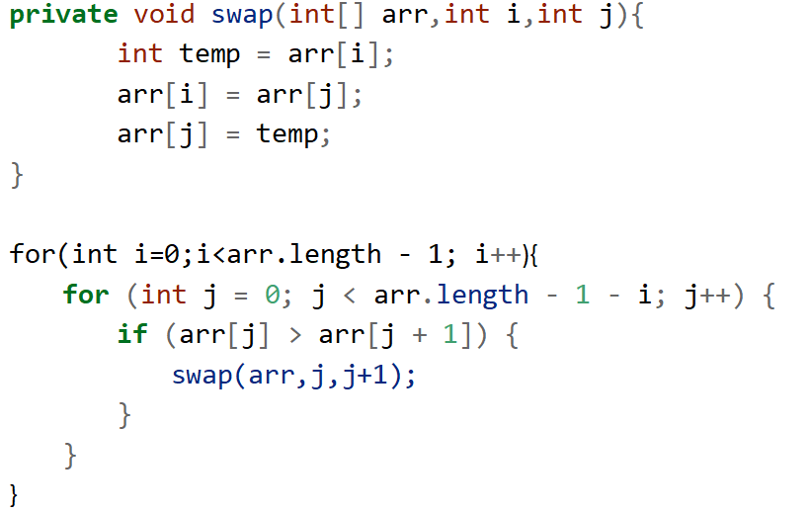
4、封装性的应用
场景2：成员方法私有化

Slide 41
练习
1、在其中定义两个类：Person和PersonTest类。定义如下：
用setAge()设置人的合法年龄(0~130)，用getAge()返回人的年龄。在PersonTest类中实例化Person类的对象b，调用setAge()和getAge()方法，体会Java的封装性。
2、自定义图书类。设定属性包括：书名bookName，作者author，出版社名publisher，价格price；方法包括：相应属性的get/set方法，图书信息介绍等。
3、自定义员工类Employee。（1）属性包括：姓名、年龄、性别、电话；提供get/set方法、String getInfor()方法。（2）在测试类的main方法中创建员工数组，并从键盘输入员工对象信息，最后遍历输出。

Slide 42
关键字this
可以使用this的位置？
（1）构造器内
此时this指当前正在创建的对象
（2）实例方法或非static的方法内
此时this指调用该方法的当前对象
this可以调用哪些结构？
成员变量、方法和构造器

Slide 43
关键字this
this什么时候使用？
（1）在构造器或方法中使用当前对象的成员变量或其他方法
①增强程序的可读性：在成员变量或成员方法前添加“this.”，表示“当前（正在创建的）对象的”。不过通常我们都习惯省略this。
②区分成员变量和局部变量：当构造器或方法的形参与成员变量同名时，在方法内或构造器内使用成员变量必须在变量名前添加this来表明该变量是类的成员变量。

Slide 44
关键字this
this什么时候使用？
（2）同一个类中构造器间互相调用
this可以作为一个类中构造器相互调用的特殊格式，用
于减少初始化信息代码的冗余，提升代码复用性。
this()：调用本类的无参构造器
this(实参列表)：调用本类的有参构造器

Slide 45
关键字this
注意：
•不能出现递归调用，否则会形成环路，导致程序无法结束。
–推论：如果一个类中声明了n个构造器，则最多有 n - 1个构造器中使用了"this(形参列表)"
•this()和this(实参列表)只能声明在构造器首行。
–推论：在类的一个构造器中，最多只能声明一个"this(参数列表)"

Slide 46
第二部分 Java的三大特性 ——继承性

Slide 47


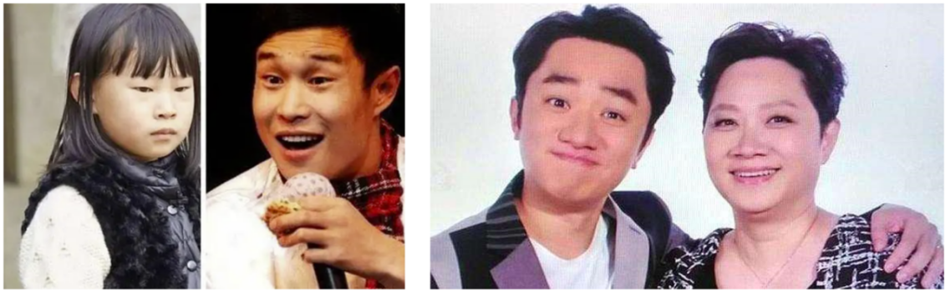
1、何为继承？
生活中的继承

Slide 48
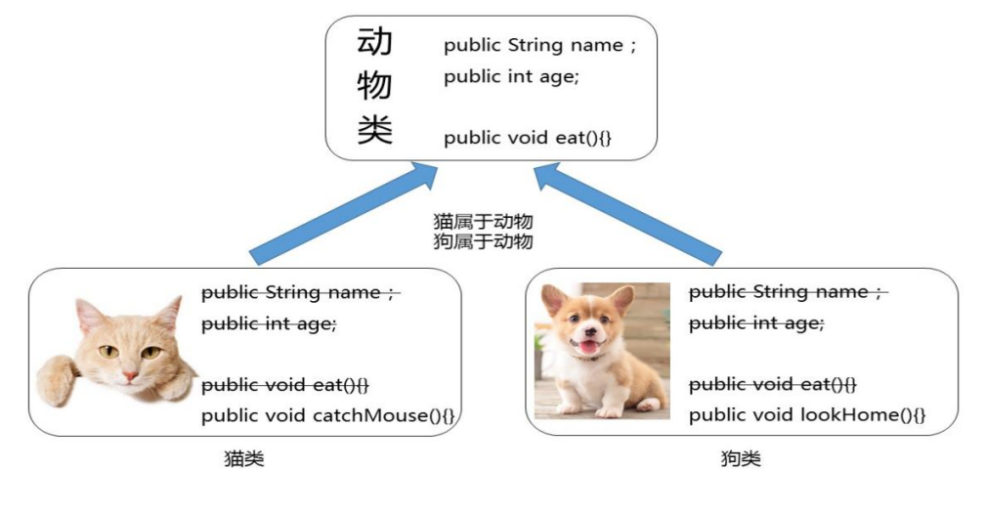
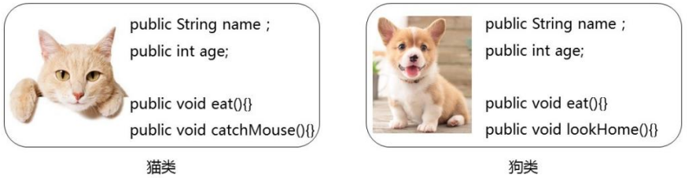
1、何为继承？
代码上的理解
自上而下：定义了一个类A，在定义另一个类B
时发现，B的功能与A相似，则可以考虑类B继承A。
例如：Person和Student
自下而上：定义了类B、C、D，发现这些类有相似的属性和方法，则可以考虑将相同属性和方法抽取出来并封装在一个新类A，让B、C、D继承A，同时删除掉类B、C、D中的相似功能。

Slide 49
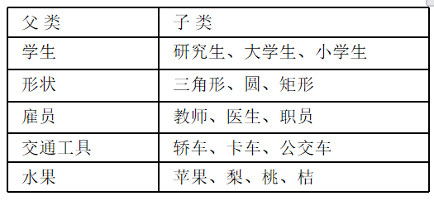
2、继承的好处
继承的出现表达了类与类之间的关系：即让类与类之间产生了is-a的关系。
为多态的使用提供了前提。
继承的出现减少了代码冗余，提高了代码的复用性。
继承的出现，更有利于功能的扩展。
注意：
（1）父类更通用、更一般，子类更具体
（2）不要仅为了获取其他类中某个功能而去继承！

Slide 50
3、如何实现继承？
[修饰符] class 类A {
...
}
[修饰符] class 类B extends 类A {
...
}
继承中的基本概念
类A：父类、superClass、超类
类B：子类、subClass、派生类
在子类的定义中，用关键字extends明确指出它所继承的父类！

Slide 51
实现下图中类的代码

Slide 52
4、继承的细节说明
1、子类会继承父类所有的实例变量和实例方法
父类是所有子类共同特征的抽象描述。而实例变量和实例方法就是事物的特征，那么父类中声明的实例变量和实例方法代表子类事物也有这个特征。
（1）子类创建对象时，子类和父类中的实例变量都会被分配内存空间。
（2）子类对象调用方法时，编译器会先在子类中看该类是否有这个方法，如果没找到，会看它的父类甚至父类的父类是否声明了这个方法，遵循从下往上找的顺序，找到了就停止，一直到根父类（Object）都没有找到，就会报编译错误。
继承意味着子类的对象除了看子类的类模板还要看父类的类模板!!!

Slide 53
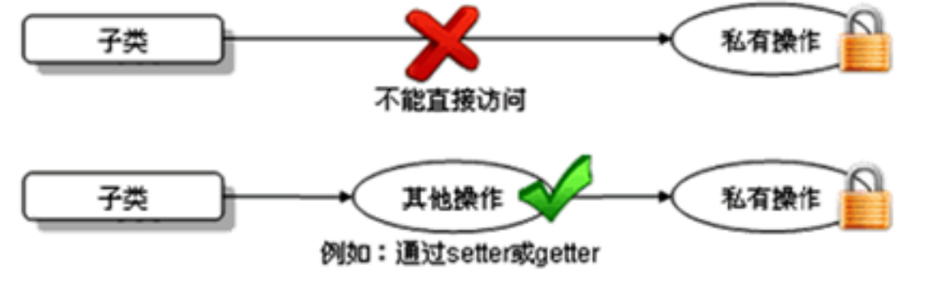
4、继承的细节说明
2、子类不能直接访问父类中私有的(private)成员变量和方法
子类虽会继承父类私有(private)的成员变量，但子类不能对继承的私有成员变量直接进行访问，可通过继承的get/set方法进行访问。

Slide 54
4、继承的细节说明
3、子类不是父类的子集，而是对父类的“扩展”
子类在继承父类以后，还可以定义自己特有的方法，这就可以看做是对父类功能上的扩展。

Slide 55
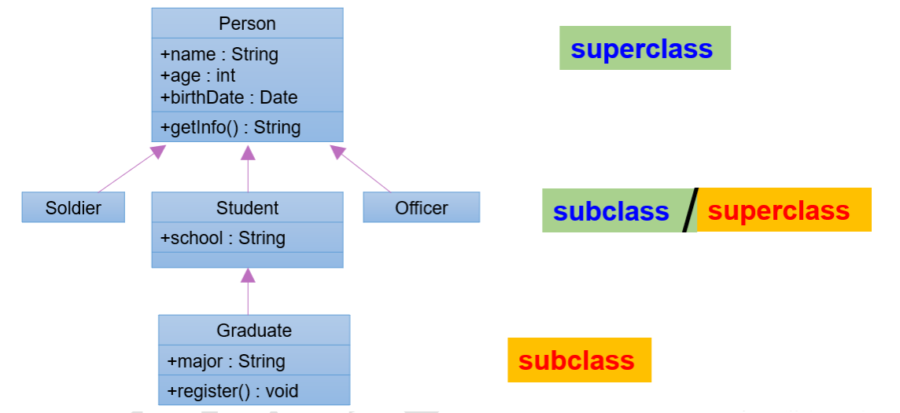
4、继承的细节说明
4、Java支持多层继承(继承体系)。一个父类可以同时拥有多个子类，但一个子类只能有一个直接父类（即Java支持单继承）
顶层父类是Object类，所有的类在不指明父类的情况下，
默认继承Object。

Slide 56
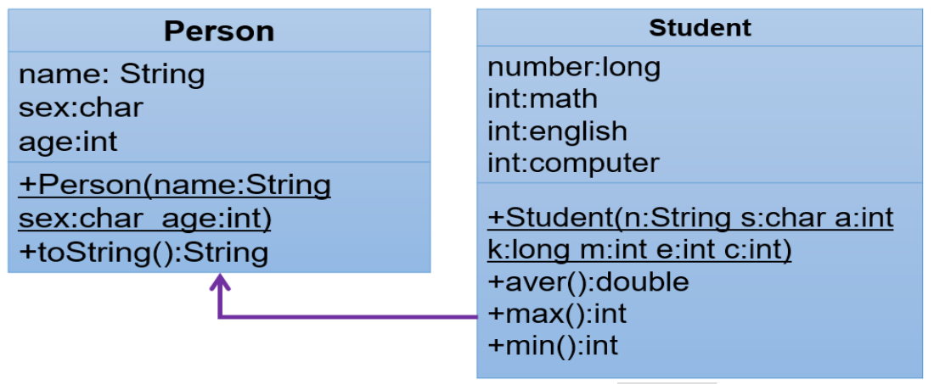
练习
1、定义一个学生类Student，它继承自Person类

Slide 57
练习
2、定义Mankind和Kids类，实现二者之间的关系。
(1)定义一个ManKind类，包括
•成员变量int sex和int salary；
•方法void manOrWoman()：根据sex的值显示“man”(sex==1)或者“woman”(sex==0)；
•方法void employeed()：根据salary的值显示“no
job”(salary==0)或者“ job”(salary!=0)。
(2)定义类Kids继承ManKind，并包括
•成员变量int yearsOld；
•方法printAge()打印yearsOld的值。
(3)定义类KidsTest，在类的main方法中实例化Kids的对
象someKid，用该对象访问其父类的成员变量及方法。

Slide 58
5、方法的重写（override/overwrite）
子类会继承父类的所有方法，但当子类觉得父类原来的方法实现并不适合于自己当前的类时，该怎么办呢？
子类可以对从父类中继承来的方法进行改造，我们称为方法的重写 (override、overwrite)。也称为方法的重置、覆盖。
方法重写后，在程序执行时，子类的方法将覆盖父类的方法。

Slide 59
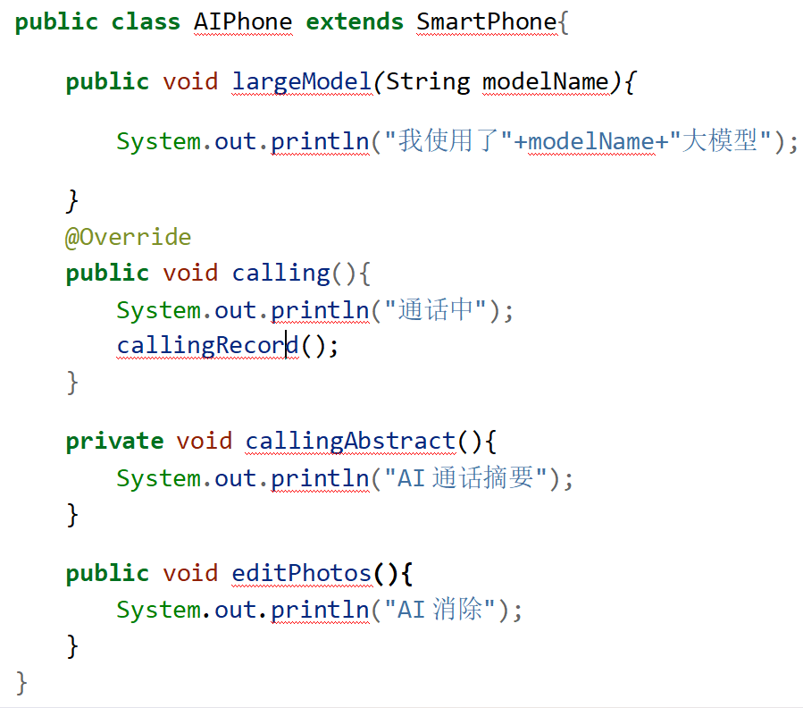
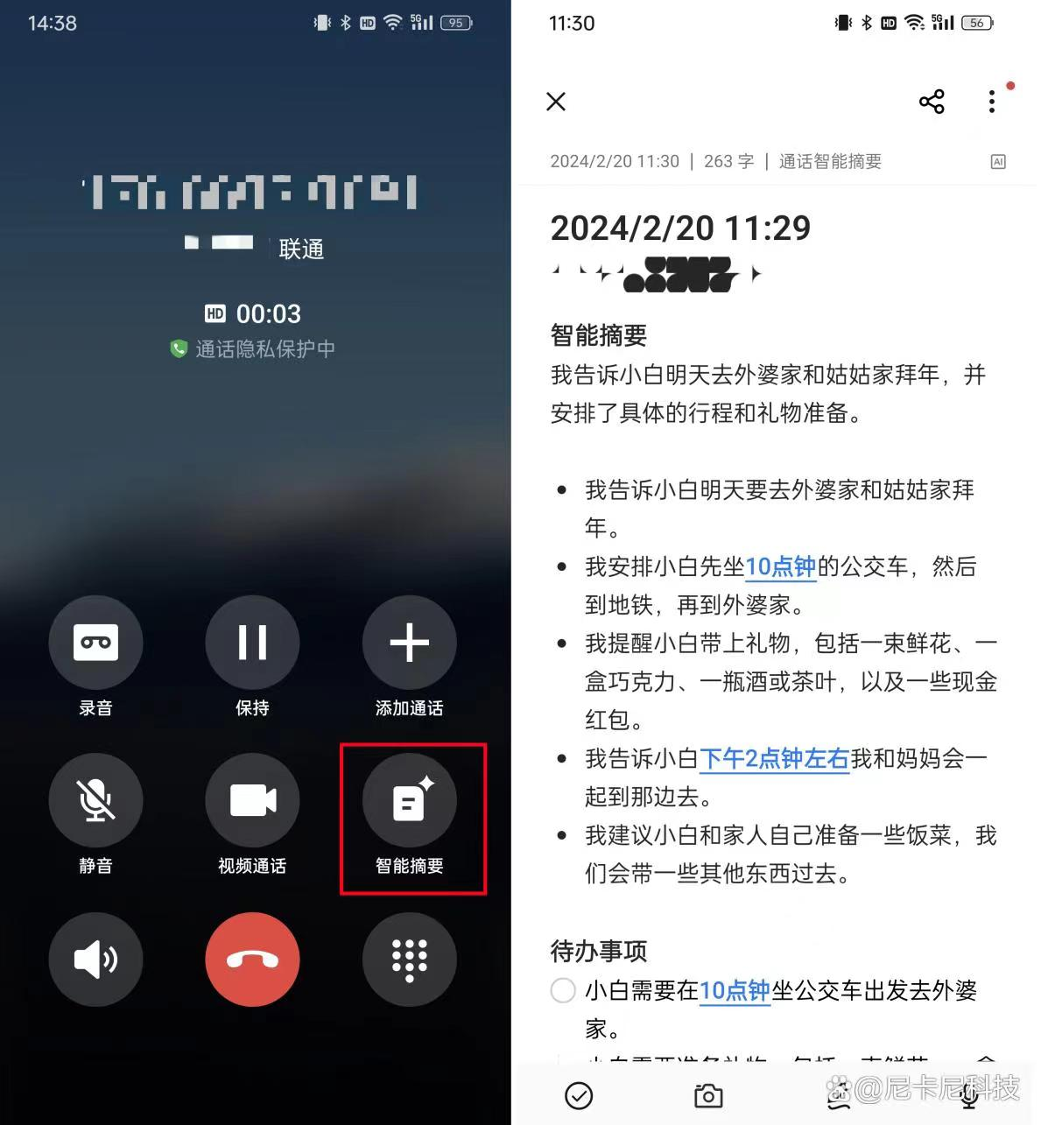

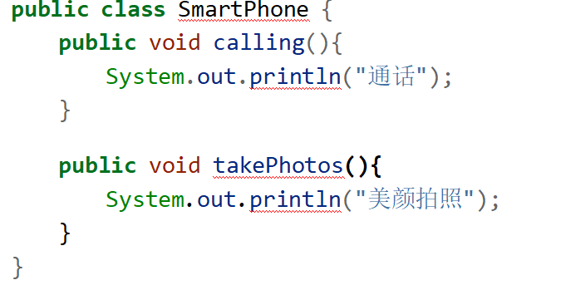
举例
比如AI手机在智能手机的基础上增加大模型，从而实现AI消除、AI通话摘要等功能。

Slide 60
方法重写的要求
子类重写的方法必须和父类被重写的方法具有相同的方法名称、参数列表
子类重写的方法的返回值类型不能大于父类被重写的方法的返回值类型（例如：Student < Person）
子类方法抛出的异常不能大于父类被重写方法的异常
子类重写的方法使用的访问权限不能小于父类被重写的方法的访问权限
父类私有方法不能重写，跨包的父类缺省的方法也不能重写

Slide 61
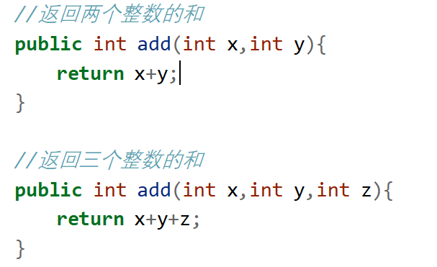
6、方法重载（overload）
概念：在同一个类中，允许存在一个以上的同名方
法，只要它们的参数列表不同即可。意味着参数个数或参数类型的不同。
特点：与修饰符、返回值类型无关，只看参数列表，且参数列表必须不同。调用时，根据方法参数列表的不同来区别各同名方法。
举例：
（1）System.out.println()方法就是典型的重载方法
（2）

Slide 62
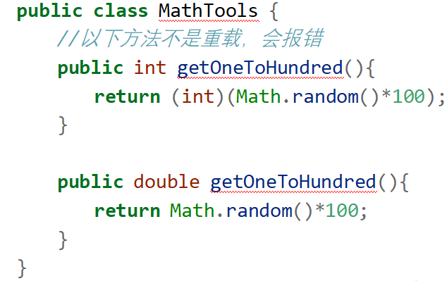

Slide 63
重载和重写的区别
方法的重载(overload)：由一个类中的多个同名方法之间构成重载关系。这些方法方法名相同、形参列表不同、不看方法声明的其他成分
方法的重写(override)：是子类对从父类中继承到的方法的改造（覆盖）。子类中的方法名和形参列表必须和父类的相同、方法声明的其他成分见“方法重写的要求”

Slide 64
7、关键字super
super的作用：调用父类中的指定操作
访问父类中定义的属性
调用父类中定义的成员方法
在子类构造器中调用父类的构造器
注意：
（1）当子父类出现同名成员时，可以用super表明调用的是父类中的成员
（2）super的追溯不仅限于直接父类
（3）super和this的用法相像，this代表本类对象的引用，super代表父类的内存空间的标识

Slide 65
super的使用场景
1、子类中调用父类中同名的成员变量
（1）如果实例变量与局部变量重名，可以在实例变量前面加this.进行区别
（2）如果子类实例变量和父类实例变量重名，并且父类的该实例变量在子类仍然可见，在子类中要访问父类声明的实例变量需要在父类实例变量前加super.，否则默认访问的是子类自己声明的实例变量
（3）如果父子类实例变量没有重名，只要权限修饰符允许，在子类中完全可以直接访问父类中声明的实例变量，也可以用this.实例访问，也可以用super.实例变量访问。
特别说明，应尽量避免子类声明和父类重名的成员变量！

Slide 66
super的使用场景
2、子类中调用父类被重写的方法
（1）如果子类没有重写父类的方法，只要权限修饰符允许，在子类中完全可以直接调用父类的方法；
（2）如果子类重写了父类的方法，在子类中需要通过“super.”才能调用父类被重写的方法，否则默认调用的子类重写的方法
总结：
方法前面没有super.和this.：先从子类找匹配方法，如果没有，再从直接父类找，再没有，继续往上追溯
方法前面有this.：先从子类找匹配方法，如果没有，再从直接父类找，再没有，继续往上追溯
方法前面有super.：从当前子类的直接父类找，如果没有，继续往上追溯

Slide 67
super的使用场景
3、子类构造器中调用父类构造器
① 子类继承父类时，不会继承父类的构造器。只能通过“super(形参列表)”的方式调用父类指定的构造器。
② 规定：“super(形参列表)”，必须声明在构造器的首行。
③ 我们前面讲过，在构造器的首行可以使用"this(形参列表)"，调用本类中重载的构造器， 结合②，结论：在构造器的首行，"this(形参列表)" 和 "super(形参列表)"只能二选一。
④ 如果在子类构造器的首行既没有显示调用"this(形参列表)"，也没有显式调用"super(形参列表)"， 则子类此构造器默认调用"super()"，即调用父类中空参的构造器。

Slide 68
⑤ 由③和④得到结论：子类的任何一个构造器中，要么会调用本类中重载的构造器，要么会调用父类的构造器。 只能是这两种情况之一。
⑥ 由⑤得到：一个类中声明有n个构造器，最多有n-1个构造器中使用了"this(形参列表)"，则剩下的那个一定使用"super(形参列表)"
开发中常见错误：
如果子类构造器中既未显式调用父类或本类的构造器，且父类中又没有空参的构造器，则编译出错。

Slide 69
this与super的区别
1、this与super的意义：
-this：当前对象
•在构造器和非静态代码块中，表示正在new的对象
•在实例方法中，表示调用当前方法的对象
-super：引用父类声明的成员

Slide 70
this与super的区别
2、this和super的使用格式
•this
-this.成员变量：表示当前对象的某个成员变量，而不是局部变量
–this.成员方法：表示当前对象的某个成员方法，完全可以省略this.
–this()或this(实参列表)：调用另一个构造器协助当前对象的实例化，只能在构造器首行，只会找本类的构造器，找不到就报错
•super
–super.成员变量：表示当前对象的某个成员变量，该成员变量在父类中声明的
–super.成员方法：表示当前对象的某个成员方法，该成员方法在父类中声明的
–super()或super(实参列表)：调用父类的构造器协助当前对象的实例化，只能在构造器首行，只会找直接父类的对应构造器，找不到就报错

Slide 71
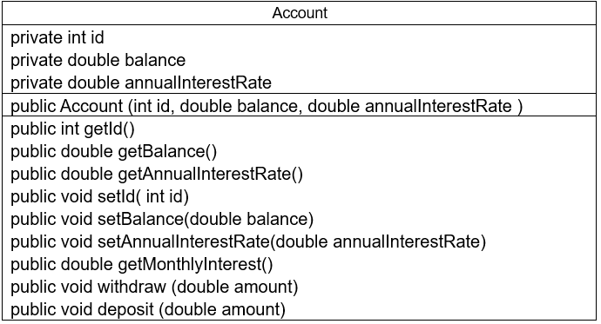
练习：
1、写一个名为Account的类模拟账户。该类的属性和方法如下图所示。该类包括的属性：账号id，余额balance，年利率annualInterestRate；包含的方法：访问器方法（getter和setter方法），返回月利率的方法getMonthlyInterest()，取款方法withdraw()，存款方法deposit()。

Slide 72
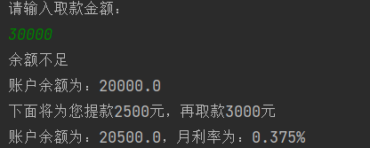
2、写一个用户程序测试Account类。在用户程序中，创建一个账号为1122、余额为20000、年利率4.5%的Account对象。使用withdraw方法提款30000元，并打印余额。 再使用withdraw方法提款2500元，使用deposit方法存款3000元，然后打印余额和月利率。提示：在提款方法withdraw中，需要判断用户余额是否能够满足提款数额的要求，如果不能，应给出提示。 运行结果如图所示：

Slide 73
3、创建Account类的一个子类CheckAccount代表可透支的账户，该账户中定义一个属性overdraft代表可透支限额。在CheckAccount类中重写withdraw方法，其算法如下：
如果（取款金额<账户余额），
可直接取款
如果（取款金额>账户余额），
计算需要透支的额度
判断可透支额overdraft是否足够支付本次透支需要，如果可以
将账户余额修改为0，冲减可透支金额
如果不可以
提示用户超过可透支额的限额

Slide 74

4、要求：写一个用户程序测试CheckAccount类。在用户程序中，创建一个账号为1122、余额为20000、年利率4.5%，可透支限额为5000元的CheckAccount对象。
使用withdraw方法提款5000元，并打印账户余额和可透支额。
再使用withdraw方法提款18000元，并打印账户余额和可透支额。
再使用withdraw方法提款3000元，并打印账户余额和可透支额。
提示：
（1）子类CheckAccount的构造方法需要将从父类继承的3个属性和子类自己的属性全部初始化。
（2）父类Account的属性balance被设置为private，但在子类CheckAccount的withdraw方法中需要获取和修改它的值，因此获取和修改父类的balance属性时应用get和set方法。
运行结果如下图所示：

Slide 75
关键字static
当在类中声明一个成员时，可以指定它是为一个类的各个对象各自拥有(实例成员)，还是为一个类的所有对象共享(类范围的成员)。
类范围的成员称为静态成员，以关键字static声明。

Slide 76

static成员
static数据成员：为类的对象所共享的数据
static方法：工具方法，不必创建对象直接使用类名即可调用。
Math.PI
Math.random()
Math.sin()
虽然static成员也可以通过对象来引用，但是，绝对不鼓励这个方式。强烈建议使用类名.成员的形式进行存取，以区别于非static成员。

Slide 77
static成员
在static方法中不允许使用非static成员
在非static方法中既可以使用非static成员，也可以使用static成员
生命周期
【例4-3】定义含有static数据成员的Person类。（59页）

Slide 78
static成员
public class Person {
public static String nationality="Chinese"; //static成员
private String name; //非static成员
public static String getNationality() {
return name+":"+nationality; //static方法访问非static成员，报错
}
public static void setNationality(String nationality) { //static方法访问static成员
Person.nationality = nationality;
}
public void sayHello(){ //非static方法可以引用static成员
System.out.println("hello,"+nationality+"!");
}
public static void main(String[] args) {
new Person().sayHello(); //创建Person类的匿名对象调用sayHello方法
}
}

Slide 79
static成员
【练习】编写一个学生类，包括学号、姓名、性别、年龄和记录学生总数的数据成员。
（1）编写合理的重载构造方法。
（2）编写各数据成员的set、get方法。
（3）在测试类中创建学生数组存储学生对象，打印数组中每个学生的信息和当前学生总数。

Slide 80

static代码块
如果在加载类时希望先进行一些特殊的初始化动作，可以使用static定义一个代码块，将期望最早执行的初始化任务写在代码块中。
【例4-5】静态代码块示例。
静态代码块一般用来在类加载以后初始化一些静态资源时候使用，如：加载配置文件。

Slide 81
static代码块
public class StaticBlockTest {
static{
System.out.println("static代码区，类正在被加载...");
}
public StaticBlockTest() {
System.out.println("创建类的对象...");
}
public static void main(String[] args) {
new StaticBlockTest();
new StaticBlockTest();
}
}

Slide 82
类常量的定义
final：放在变量声明前，表示该变量一旦被赋值后，就不能再改变其取值，即通常意义上的符号常量。
static：如果这个常量属于类的每一个对象，则可以在其定义前加上修饰。
static final ……

Slide 83
类常量的定义
public class Hotel {
private static final int HEIGHT=10; //层数
private static final int WIDTH=12; //客房数
private String hotelName; //酒店名
private String[][] rooms; //酒店客房
public Hotel(){
rooms = new String[HEIGHT][WIDTH];
}
……
}

Slide 84
关键字final修饰符
final修饰符
final修饰类时，类不能被继承
final修饰方法时，方法不能被重写
final修饰变量时，变量只能被赋值一次

Slide 85
final修饰符
1．final类
final修饰的类不能有子类。像java.lang.String、java.lang.Math等就是final类，不能被继承，它们的方法禁止被重写。
当子类继承父类时，可以访问到父类内部的数据、可以重写父类的方法，这些可能导致一些不安全的因素。如果可以确定某个类不会再被扩展，或其实现的细节不允许有任何改动，可以使用final修饰这个类。例如：
public final class FinalClass{}
如果试图对该类进行继承，则会出现编译错误。

Slide 86
final修饰符
2．final方法
final修饰的方法不能被重写，例如java.lang.Object类中的getClass()方法。Object类是一定会被继承的（它是所有类直接或间接的父类），但是Java不希望子类重写这个方法，所以使用final把它保护起来。Object中的final方法还有notify()、notifyAll()和wait()，其他方法没有final修饰，均可以被重写。
同样，在实际项目开发中，原则上不允许使用final方法。

Slide 87
final修饰符
3．final变量
无论final修饰哪种变量，无论这种变量在何处被赋初值，final变量的赋值永远只能有一次。
final成员变量
final局部变量
final方法参数

